Slide 1


Измерение информации
Информация и информационные процессы

Slide 2

Алфавит языка —
это набор различных символов, которые используются для
представления информации на этом языке.
Мощность алфавита —
это количество символов, которые в него входят.
Notes:
Иконку уменьшил до 15%. Масштабы иконок лучше делать в процентах (Формат рисунка –> Масштаб высоты/ширины), тогда не надо будет вспоминать размеры для каждого случая. Например: большая иконка (или иллюстрация) — 100%, средняя — 45%, мини — 15%.

Slide 3
Двоичное кодирование —
это представление информации с помощью символов
двоичного алфавита.
Двоичное кодирование универсально —
это означает, что с помощью двоичного кода можно
представить любую информацию.
Notes:
Иконку уменьшил до 15%. Масштабы иконок лучше делать в процентах (Формат рисунка –> Масштаб высоты/ширины), тогда не надо будет вспоминать размеры для каждого случая. Например: большая иконка (или иллюстрация) — 100%, средняя — 45%, мини — 15%.

Slide 4

1
Алфавитный подход к
измерению информации.
2
Информационный вес символа и
информационный объём сообщения.
3
Единицы измерения информации.
1
1
1
1
Notes:
Внизу цвета для каждого раздела /\

Slide 5
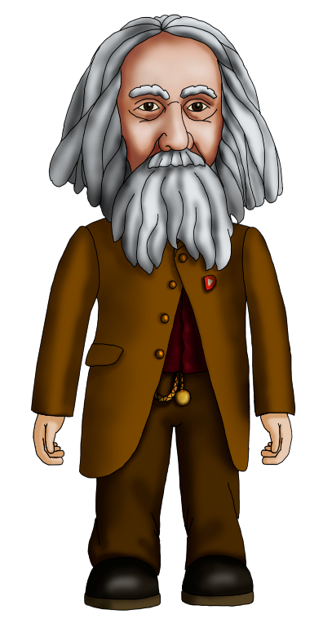

Измерение информации
Информация 1
Информация 2
Информационные сигналы
Notes:
Иногда схемы лучше изображать горизонтально.

Slide 6


Содержательный подход
Информация
Содержание
Объективность.
Достоверность.
Полнота.
Актуальность.
Полезность.
Понятность.
Notes:
Иногда схемы лучше изображать горизонтально.

Slide 7
Для того, чтобы измерить информацию объективно,
нельзя опираться на её содержание.
Notes:
Иконку уменьшил до 15%. Масштабы иконок лучше делать в процентах (Формат рисунка –> Масштаб высоты/ширины), тогда не надо будет вспоминать размеры для каждого случая. Например: большая иконка (или иллюстрация) — 100%, средняя — 45%, мини — 15%.

Slide 8
Алфавитный подход
– bit.
Бит
Binary digit
– двоичный символ.
А
Б
Инф. вес (i_{а})
=
Инф. вес (i_{б})
Единицы измерения:
расстояние
время
информация
– метр;
– секунда;
Мощность
алфавита
(М_{русск.})
– бит.
– ?
i₀ = i₁ =
M = 2
1 бит
Notes:
Иногда схемы лучше изображать горизонтально.

Slide 9
Почему бит?
Алфавит
Знаковая
система
=
Информация
M_{min} =
2
00001100 00100001 00011000 00000100 00001100 00010111 00001111 00000101 01001001
Минимальная
знаковая
система
Двоичный
алфавит
=
Notes:
Иногда схемы лучше изображать горизонтально.

Slide 10
Информационный вес
Мощность алфавита
Минимальная разрядность кода
– мощность алфавита;
M
i
Алфавит
языка
Двоичный
алфавит
– минимальная
разрядность кода.
M =
2^{i}
= 2 * 2 * … * 2
А
Б
В
Г
Д
…
000
001
010
011
100
…
i
32
31 = 2^{i}
Notes:
Иногда схемы лучше изображать горизонтально.

Slide 11
Информационный вес символа –
это минимальное количество информации, которое символ
несёт в рамках своего алфавита. Он равен минимальной
разрядности двоичного кода, необходимой для кодирования
алфавита символа.
Notes:
Иконку уменьшил до 15%. Масштабы иконок лучше делать в процентах (Формат рисунка –> Масштаб высоты/ширины), тогда не надо будет вспоминать размеры для каждого случая. Например: большая иконка (или иллюстрация) — 100%, средняя — 45%, мини — 15%.

Slide 12



Задача
Алфавит русского языка содержит:
33 буквы,
10 арабских цифр,
11 знаков препинания,
пробел.
Вычислить информационный вес одного символа русского алфавита.
Дано:
Решение:
Найдём мощность алфавита.
В
$$N_{букв}=33$$
$N_{цифр}=$10
$$N_{знаков}=11$$
Б
А
+ 10
+ 11
+ 1
M =
33
= 55 символов
Найдём информационный вес символа.
M = 55
= 2^{i}
= 2 * 2 * 2 * 2 * 2 * 2
= 2⁶
i - ?
64
i = 6 бит
Notes:
Иногда схемы лучше изображать горизонтально.

Slide 13
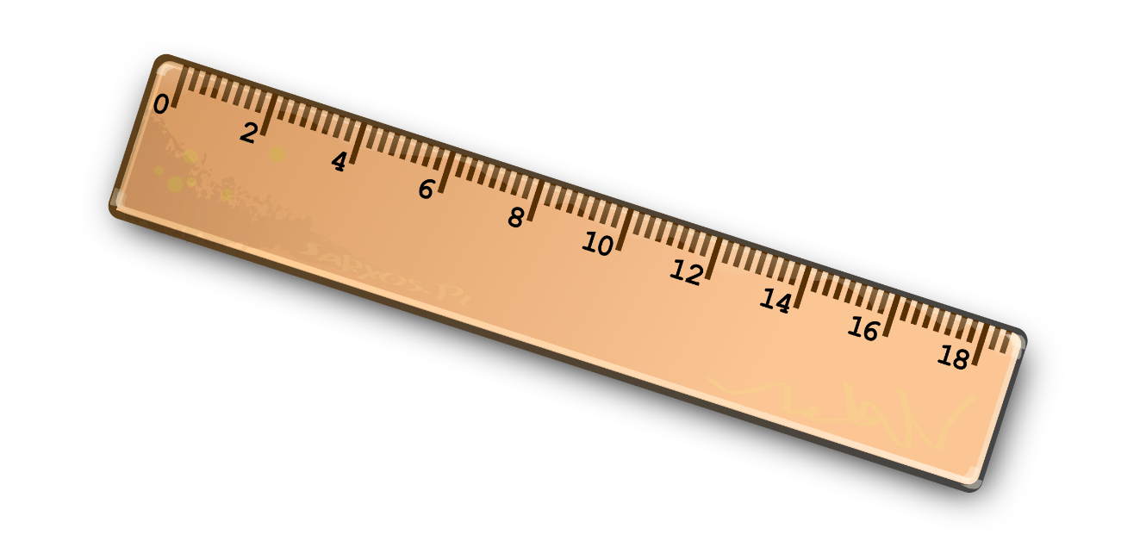
Измерение сообщений
А
“Мама мыла раму”
– информационный вес;
– ?
Notes:
Иногда схемы лучше изображать горизонтально.

Slide 14
Информационный объём сообщения –
это размер информации, который оно несёт. Он складывается
из информационных весов символов, из которых состоит
сообщение.
Notes:
Иконку уменьшил до 15%. Масштабы иконок лучше делать в процентах (Формат рисунка –> Масштаб высоты/ширины), тогда не надо будет вспоминать размеры для каждого случая. Например: большая иконка (или иллюстрация) — 100%, средняя — 45%, мини — 15%.

Slide 15
Измерение сообщений
А
“Мама мыла раму”
– информационный вес;
– информационный объём.
V – информационный объём;
L – длина сообщения.
V =
i
* L
Notes:
Иногда схемы лучше изображать горизонтально.

Slide 16

Задача
Сообщение содержит 296 бит информации. Его длина – 37 символов.
Какова максимальная мощность алфавита, с помощью которого записано это
сообщение?
Дано:
Решение:
Найдём информационный вес символа.
V = 296 бит
L = 37 символов
V
/ L
= 296 / 37
= 8 бит
i =
Найдём максимальную мощность алфавита.
= 2 * 2 * 2 * 2 * 2 * 2 * 2 * 2
= 256
М =
2^{i} = 2⁸
M - ?
M = 256 символов
Notes:
Иногда схемы лучше изображать горизонтально.

Slide 17




Другие единицы измерения информации
00001100 00100001 00011000 00000100 00001100 00010111 00001111 00000101
01001001 00010100 10001000 11101111
…
Notes:
Иногда схемы лучше изображать горизонтально.

Slide 18
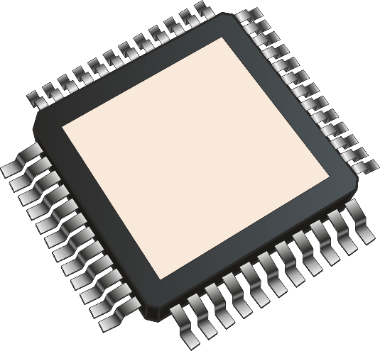

Другие единицы измерения информации
Байт
М = 256 символов
i = 8 бит
= 1 байт
Notes:
Иногда схемы лучше изображать горизонтально.

Slide 19
Другие единицы измерения информации
= 1024 байта
= 1000 байт
1 килобайт (КБ)
1024 = 2¹⁰
1 мегабайт (МБ)
= 1024 КБ
1 гигабайт (ГБ)
= 1024 МБ
1 терабайт (ТБ)
= 1024 ГБ
Notes:
Иногда схемы лучше изображать горизонтально.

Slide 20

Задача
На заводе работает автоматическая система учёта рабочего времени.
По приходу на работу и при уходе с работы сотрудник вставляет свою
карту-пропуск в специальное устройство и оно заносит в память сообщение,
которое состоит из двух частей: уникального двоичного кода сотрудника и
текущего времени.
Найти минимальный информационный объём, который устройство внесло в
память за день, если известно, что:
Всего на заводе работает 714 сотрудников.
На работу вышло 698 сотрудников.
Время имеет объём 3 байта.
Все двоичные коды сотрудников имеют
одинаковую разрядность.
Notes:
Иногда схемы лучше изображать горизонтально.

Slide 21
Задача
Всего на заводе работает 714 сотрудников.
На работу вышло 698 сотрудников.
Время имеет объём 3 байта.
Все двоичные коды сотрудников имеют
одинаковую разрядность.
Notes:
Иногда схемы лучше изображать горизонтально.

Slide 22
Задача
Всего на заводе работает 714 сотрудников.
На работу вышло 698 сотрудников.
Время имеет объём 3 байта.
Все двоичные коды сотрудников имеют
одинаковую разрядность.
Дано:
Решение:
V_{общ.} =
V_{сообщ.}
*
N_{сообщ.}
N_{сотр.} = 714
N_{раб.} = 698
V_{врем.} = 3 байта
N_{сообщ.} =
698
* 2
= 1396
=
+ 3 байта
V_{сообщ.}
V_{кода}
V_{кода}
– ?
$V_{общ.}$ - ?
=
=
=
1024
M = 714
2^{i}
2^{i}
2¹⁰
Notes:
Иногда схемы лучше изображать горизонтально.

Slide 23
Задача
Всего на заводе работает 714 сотрудников.
На работу вышло 698 сотрудников.
Время имеет объём 3 байта.
Все двоичные коды сотрудников имеют
одинаковую разрядность.
Дано:
Решение:
= i
V_{общ.} =
V_{сообщ.}
*
N_{сообщ.}
V_{кода}
= 10 бит
N_{сотр.} = 714
N_{раб.} = 698
V_{врем.} = 3 байта
* 2
+ 24 бита
= 10 бит
N_{сообщ.} =
698
= 1396
V_{сообщ.}
+ 3 байта
= 34 бита
=
+ 3 байта
V_{общ.}
= 34
* 1396
= 47 464 бита
V_{сообщ.}
V_{кода} +
V_{кода}
– ?
47 464 бита
= 5933 байта
≈ 5.8 КБ
$V_{общ.}$ - ?
=
=
Ответ:
5.8 килобайта
=
1024
M = 714
2^{i}
2^{i}
2¹⁰
Notes:
Иногда схемы лучше изображать горизонтально.

Slide 24
Измерение информации
Алфавитный подход позволяет измерить объём информации не зависимо от её содержания.
Каждый символ несёт некоторое количество информации и имеет информационный вес (i).
Минимальная единица измерения информации – 1 бит.
Мощность алфавита и информационный вес символа связаны отношением: M = 2^{i}.
Информационный объём сообщения вычисляется по формуле: V = i * L.
1 байт = 8 бит
Байты, килобайты (КБ), мегабайты (МБ),
гигабайты (ГБ), терабайты (ТБ) – единицы измерения информации. Каждая в 1024 раза больше предыдущей.

